Slide 1
Re-design Website Teknik informatika
Beliautiunri.site
Kelompok 19
Bayu Pradika 2107124935
Zatryandy Akbar 2107134664

Slide 2
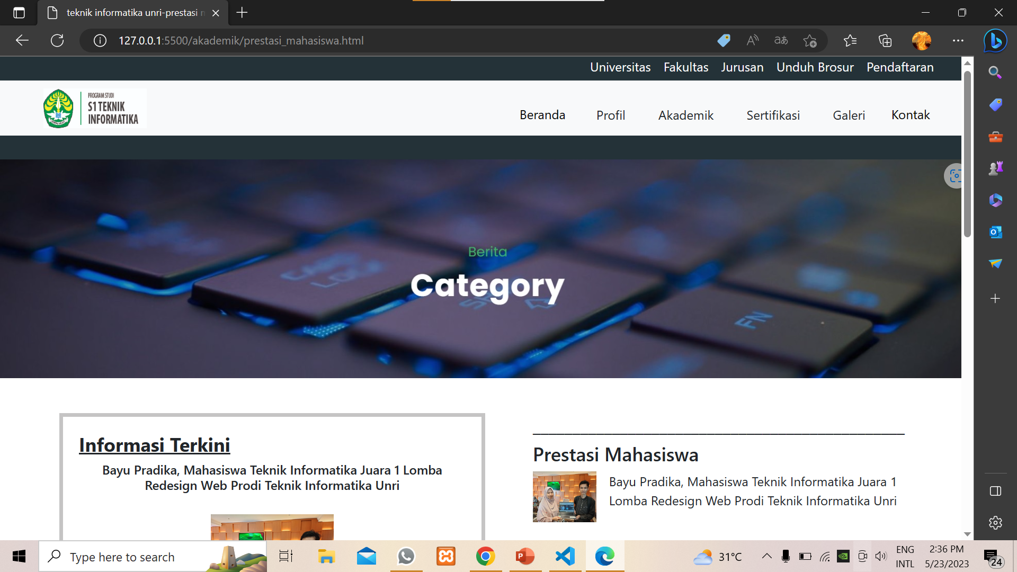
Tujuan
Memenuhi tugas matakuliah Desain &pemrograman web
Meningkatkan Tampilan Visual yaitu mengubah posisi letak, mengubah warna, Font, dan Posisi Konten
Meningkatkan Kejelasan informasi dengan mengatur ukuran dan letak font, gambar, dan menu menu yang ada.
Meningkatkan fungsi navigasi seperti memberikan hover pada setiap tombol

Slide 3
Struktur/ elemen pada web
Font = sans-serif
Color = font color : #000000
footer : #f1f1f1
primer : #243238;
latar belakang : #111111
Layout : one coloum
Header footer
Header terdapat 3 bagian dengan header tengah sebagai utama, menu dikanan dan logo dikiri
Footer, terdiri dari 3 bagian yaitu, alamat, s1 teknik informatika,, dan copyright

Slide 4
Hasil pengujian ueq

